Slide 1
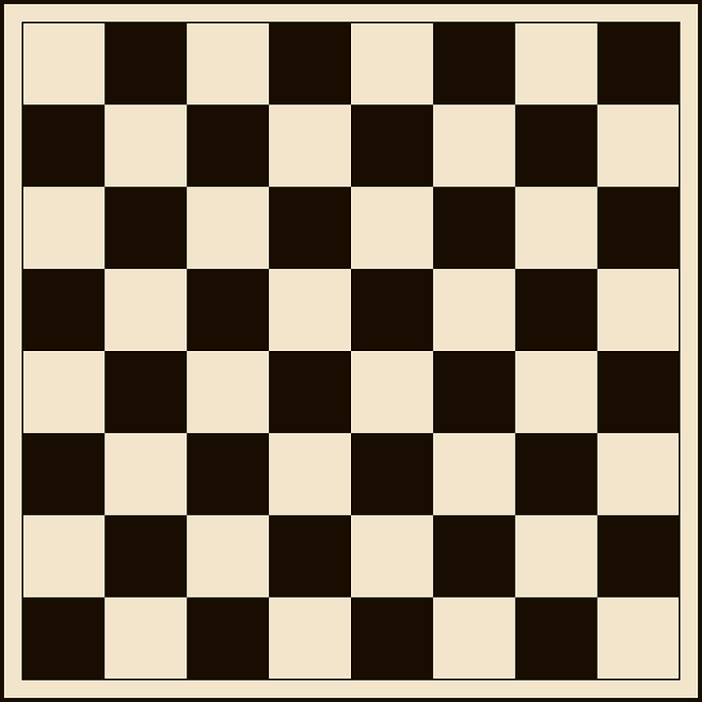
C PROGRAMLAMA DİLİNDE
SATRANÇ YAPIMI
23181616020 Sinan Karpuz
23181617002 Yusuf Buruç Adakul
23181617004 Sefer Ağca

Slide 2
Satranç ve Tarihi:
Satranç, iki oyuncu arasında satranç tahtası ve taşları ile oynanan bir masa oyunudur. Bu oyun satranç tahtası denilen 8×8'lik kare bir alan üzerinde 32 adet satranç taşıyla oynanır. Toplam 64 karenin yarısı siyah, yarısı beyaz renklerden oluşur. Taraflar beyaz ve siyah renkli taşları alır, her oyuncunun bir seferde bir hamle yapmasıyla oyun gelişir. Oyunun başında beyaz ve siyahların 16 taşı bulunur. Bunlar bir şah, bir vezir, iki kale, iki fil, iki at ve sekiz piyondan oluşur.
Oyunun amacı karşı tarafın şahını mat etmektir.
MÖ 2000'li yıllarda satrancın oynandığına dair bulgular Mısır'da piramitlerdeki kabartmalarda vardır.
Satranç, kesinlik olarak ise MS 6. yüzyılda Hindistan'da ortaya çıktı. MS 10. yüzyıla gelindiğinde tüm Asya'ya, Ortadoğu ve Avrupa'ya yayılmıştı. En geç 15. yüzyıldan itibaren Avrupa'da soylular arasında çok popüler bir oyun haline geldiğinden "kraliyet oyunu" olarak anılmaya başlandı.
Kurallar ve dizilişler zaman içerisinde çeşitli değişiklikler gösterdi ve 19. yüzyılda bugünkü standart halini aldı. 20. yüzyıl Avrupası'nda toplumun entelektüel üst tabakaları arasında yayıldı ve dünyanın en popüler oyunlarından biri haline geldi.

Slide 3
C Dilinde Satranç Aşamaları:
1 → Taşları ve satranç tahtasını C diline nasıl entegre edebiliriz?
2 → Taşları ve satranç tahtasını sanal ortama geçirdikten sonra taş hamleleri kurallara göre nasıl yazılabilir, oyun nasıl oynanır?
3 → Taşlar birbirini nasıl yiyebilir? Yenilen bir taş nereye gider?
4 → Şah-mat olayı ve oyun sonunu nasıl koşullayabiliriz?
5 → Dosya açma ve kapatma işlemleri ile yaptığımız satranç arasında bir köprü kurabilir miyiz?

Slide 4
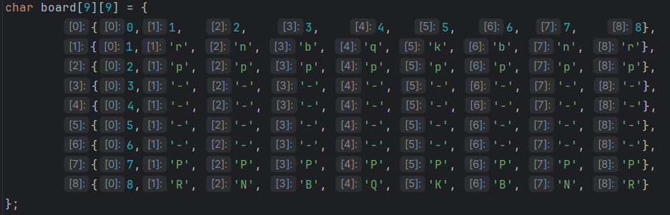
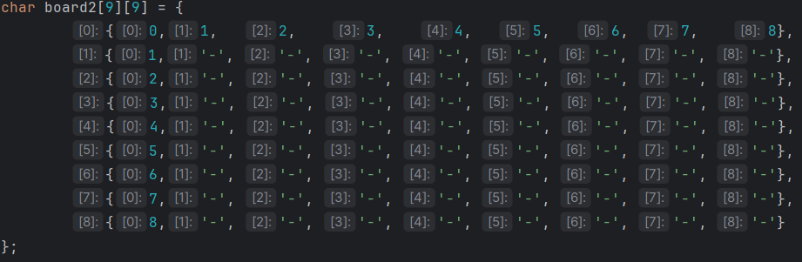
1 → Taşları ve satranç tahtasını C diline nasıl entegre edebiliriz?
Beyaz-siyah taş ayrımı ve 2 oyuncunun taşlarının birbirine karışmaması için taşların baş harflerini büyük ve küçük karakter olarak gösterdik. Örneğin piyonlar için P ve p harflerini kullandık.
Ekrana verilen tahtanın dışında, arka planda hamlelerin çalışması ve kontrol edilmesine yardımcı olan sanal satranç tahtası oluşturduk.
Taşların nereye oynayabileceğini ve taş hareketleri için kullanılıyor.

Slide 5
2 → Taşları ve satranç tahtasını sanal ortama geçirdikten sonra taş hamleleri kurallara göre nasıl yazılabilir, oyun nasıl oynanır?
Elimizde 6 adet farklı hamle özelliklerine sahip satranç taşları var. Her birinin kendine ait hamle kabiliyeti olduğundan dolayı her biri için ayrı bir «durum» oluşturmamız gerekir.
Her bir taş için oluşabilecek farklı durumları yazdık. (Örneğin at L şeklinde gider. Bunu satır ve sütunlardan oluşan bir satranç tahtasında hayal edersek at için 8 farklı durum vardır.)
Büyük taşlar(harfler) ilk hamle sırasına sahip olur ve oynamak istediği taşın satır ve sütun numaralarını sisteme girerek taş seçimi yapar. Daha sonrasında seçtiği taşın yeni satır ve sütun numarasını ekrana girer. Eğer seçtiği taş istenilen konuma hamle yapma yeteneğine sahipse hamle geçerli sayılır ve sıra küçük taşlara(harflere) geçer. Fakat seçilen taş istenilen konuma hamle yapma yeteneğine sahip değilse hamle sırası küçük taşlara geçmez ve büyük taşlardan geçerli bir hamle yapılması istenir. Oyun bu şekilde devam eder.

Slide 6
3 → Taşlar birbirini nasıl yiyebilir? Yenilen bir taş nereye gider?
Programımızda eğer bir taş bir taşı yemek isterse devreye ASCII tablosu dahil oluyor. Koşullara bağlı olarak büyük taşlar küçükleri, küçük taşlar büyükleri yiyebilirken bunun tersi durumu olmuyor.(örneğin küçük taş küçük taşı yiyemez ve bu sistemde bir geçersiz hamle olarak değer bulur). ASCII tablosuna göre taşların yenilmesi prensibini biraz sonra kodu açıklarken detaylandıracağız.
Yenilen taşlar ise aslında bir yere gitmiyor. Örneğin 3. satır 4. sütundaki (büyük) at 4. satır 2. sütundaki (küçük)kaleyi yemiş olsun. Öncelikle bu durumun oluşabilmesi için sıranın büyük taşlarda olması gerekiyor. Klavyeden oynamak istenilen taşın(büyük at, 3-4) konumu girildikten sonra, taşın oynanmak istenildiği satır ve sütun numarasına küçük kalenin satır ve sütun numarasını girelim(4-2). Büyük taşlar küçük taşları, küçük taşlar da büyük taşları yiyebileceğinden dolayı bu bir geçersiz hamle değildir ve at kaleyi yer. Burda kale herhangir bir yere gitmez. Kalenin satır ve sütun numarasına at tanımlandığı için o konumun yeni sahibi artık (büyük) attır ve böylelikle taşların birbirini yiyebilmesi kısaca tanımlanmış olur.

Slide 7
4 → Şah-mat olayı ve oyun sonunu nasıl koşullayabiliriz?
Hamleler sırasıyla yapıldıktan sonra oyun ilerledikçe şah-mat olayı kaçınılmazdır. Peki bunu programımıza nasıl uyarlayabilirdik?
Az önce anlattığımız taş yeme komutunun prensibi ile şah-mat olayını birleştirdik. Örneğin mat durumu oluştu ve şahın kaçacak yeri kalmadı. Bu durumda şah-mat yapan oyuncunun oyunu bitirmesi için şah çektiği taşın satır sütun numarasını girip şah çektiği taşını seçtikten sonra, oynamak istediği satır ve sütun numaraları yerine de rakibinin şahının bulunduğu satır ve sütun numaralarını girerse oyunu kazanmış olur. Bu olay da taş yeme komutlarına göre koşullandı. Eğer bir oyuncu rakibinin şahının bulunduğu satır-sütunu, kendi seçtiği taşı oynamak istediği satır-sütunu değeri yerine girebiliyorsa(geçerli hamle olma koşulu ile) oyun bitmiş olur. Kısacası oyun bir oyuncunun şahı diğer oyuncu tarafından yenildiğinde sonlanır.

Slide 8
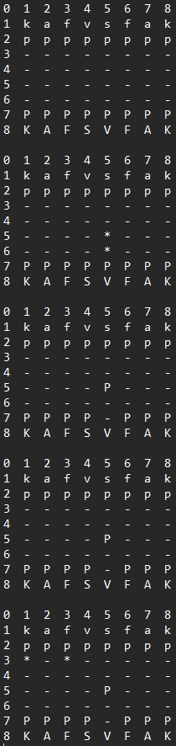
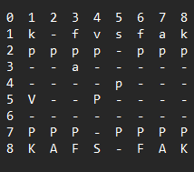
5 → Dosya açma ve kapatma işlemleri ile yaptığımız satranç arasında bir köprü kurabilir miyiz?
Dosya açma kapama işlemleri ile satrancımız arasındaki bağlantıyı iki farklı şekilde kurduk:
Fopen komutunu ‘w’(write) modunda kullanılarak en son oynanan hamle dosya içine yazılır ve dosyada tutulur.
Fopen komutunu ‘a’(append) modunda kullanarak oynanan bütün hamleler dosya içine yazılır ve dosyada tutulur.

Slide 9
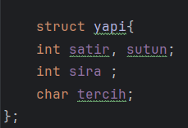

Struct (Yapı) Kullanım Yerleri:
Taş hamleleri için oluşturulan bir struct:
Oynanmak istenen taşın satır-sütun değerini almak için
Hamle sırasını belirlemek için
Seçilen taşı yeni konumuna atamadan önce o taşı oynayıp oynamama tercihi için
Oynamak istenilen taşın bulunduğu satır ve sütun numaraları (konumu)
Seçilen taşın oynanmak istenildiği yerin bulunduğu satır ve sütun numaraları Taşın oynayabileceği hamleleri kontrol etmek için

Slide 10
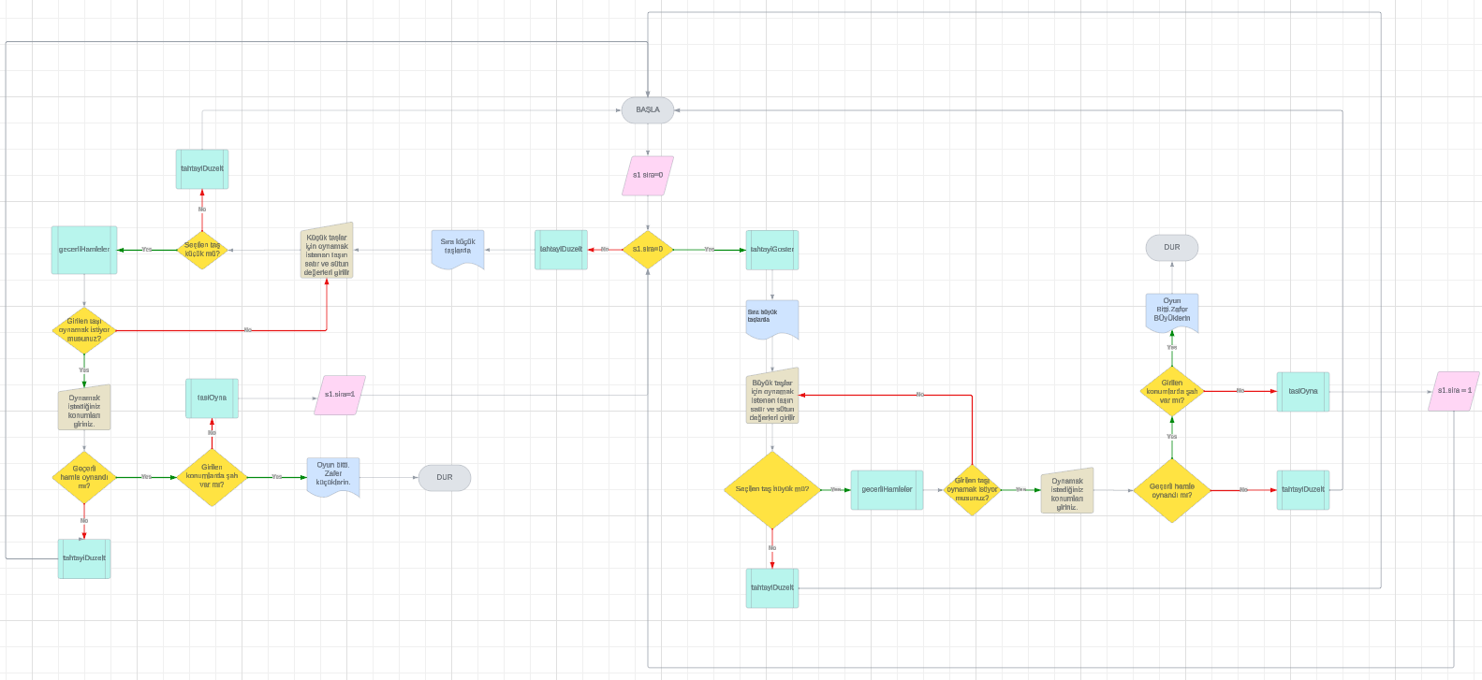
Programımızın Akış Şeması:

Slide 11
Projemizin Geliştirilebilir Kısımları:
1→ Satrançta oyun sonu ihtimallerinden birisi olan pat (beraberlik) durumu programa eklenebilir.
2→ Satrançta oyun içi hamlesi olan rok programa eklenebilir.
3→ Oyun sonu şah yenilmeden şah hareketinin sıfır olduğu durumlarda oyunun otomatik bitişi programa eklenebillir.
4→ Daha anlaşılabilir bir arayüz kullanılabilir.
5→ Dosya kaydedildikten sonra tekrar açıldığında otomatik olarak oyuna devam edilebilicek programlar sisteme eklenebilir

